Slide 1
Computer Organization & Design 实验与课程设计
Computer Organization & Design
实验十一
多周期CPU设计-控制器设计
施青松
Asso. Prof. Shi Qingsong
College of Computer Science and Technology, Zhejiang University
zjsqs@zju.edu.cn

Slide 2
Course Outline
实验目的与实验环境
实验任务
实验原理
实验操作与实现
Notes:
Rudimentary logic functions=基本的逻辑函数

Slide 3
实验目的
1. 深入运用寄存器传输控制技术
2. 掌握CPU核心：指令执行过程与控制流关系
3. 设计多周期数据通路
4. 测试方案的设计
5. 测试程序的设计

Slide 4
实验环境
实验设备
1. 计算机（Intel Core i5以上，4GB内存以上）系统
2. Spartan-3 Starter Kit Board/Sword开发板
3. Xilinx ISE14.4及以上开发工具
材料
无

Slide 5
Course Outline
实验目的与实验环境
实验任务
实验原理
实验操作与实现
Notes:
Rudimentary logic functions=基本的逻辑函数

Slide 6
实验任务
1. 设计9⁺条指令的控制器
用硬件描述语言设计实现控制器
此实验在Exp10的基础上完成
2. 设计控制器测试方案：
OP译码测试：R-格式、访存指令、分支指令，转移指令
运算控制测试：Function译码测试
3. 设计控制器测试程序

Slide 7
Course Outline
实验目的与实验环境
实验任务
实验原理
实验操作与实现

Slide 8
CPU organization
Digital circuit
General circuits that controls logical event with logical gates --Hardware
Computer organization
Special circuits that processes logical action with instructions -Software
Data input
Control unit
Control signals
Datapath
Data output
Status input
Status signals
Control output

Slide 9
多周期数据通路结构：兼容9-23⁺指令
找出指令的通路：5+1个MUX
比单周期增加了什么通道？

Slide 10
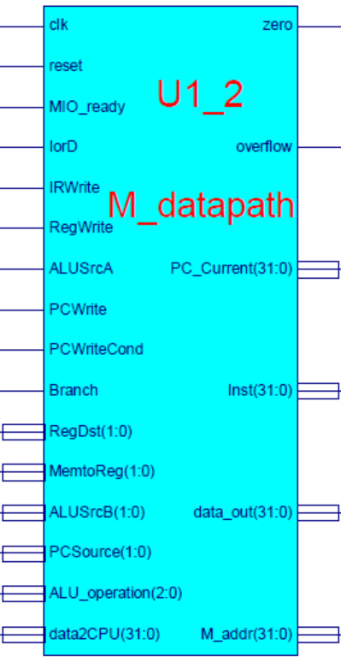
多周期数据通路模块： M_datapath
数据通路
CPU主要部件之一
寄存器传输控制对象：通用数据通路
基本功能
具有通用计算功能的算术逻辑部件
具有通用目的寄存器
具有通用计数所需的尽可能的路径
重要信号
Inst_R：指令寄存器输出
PC_Current：当前PC(PC+4)
M_addr：存储器地址
Branch：=1→beq；=0 → bne
PCWriteCond：Branch指令

Slide 11
数据通路接口参考- M_datapath.v
module M_datapath(input clk,
input reset,
input MIO_ready, //外部输入=1
input IorD,
input IRWrite,
input[1:0] RegDst, //预留到2位
input RegWrite,
input[1:0]MemtoReg, //预留到2位
input ALUSrcA,
input[1:0]ALUSrcB,
input[1:0]PCSource, //4选1控制
input PCWrite,
input PCWriteCond,
input Branch,
input[2:0]ALU_operation,
output[31:0]PC_Current,
input[31:0]data2CPU,
output[31:0]Inst,
output[31:0]data_out,
output[31:0]M_addr,
output zero,
output overflow
);
endmodule

Slide 12
控制器设计方案
控制器实现有多种方法
状态转换实现：
状态表→状态方程→激励方程→HDL描述
或状态表→ HDL行为描述
激励方程和输出信号：
HDL直接描述
ROM/ PLA (教材光盘)
MUX
门电路
这里根据时序电路的一般设计流程分析
实现时可以选用任意一种方法。建议：
9+条指令不是非常复杂，用激励方程HDL描述实现
指令较多时用HDL直接描述状态表实现

Slide 13
控制器与控制对象

Slide 14
9⁺指令的状态机：根据设计指令画出 asking the students to complete the corresponding state truth table
根据数据通路设计所有指令状态机

Slide 15
状态编码与分配
根据状态图可知10个状态需要4位状态变量表示
实验选用4个D触发器存储状态变量
状态编码有多种编码方法，不唯一。这里采用与教材一致的顺序状态编码，不是最佳方案：
状态 | 触发器状态分配 Q_{3n} Q_{2n} Q_{1n} Q_{0n} | 备注
0 | 0 0 0 0
1 | 0 0 0 1
2 | 0 0 1 0
3 | 0 0 1 1
4 | 0 1 0 0
5 | 0 1 0 1
6 | 0 1 1 0
7 | 0 1 1 1
8 | 1 0 0 0
9 | 1 0 0 1

Slide 16
状态转换表/次态表
根据状态图和输入变量OP₀~OP₅写出状态转换表
4个状态变量共有16个状态，其中1010~1111六个状态为非工作状态
操作码有6个变量，共2⁶=64个最小项组合，只有5种组合为有效输入，其余为无效输入，可作任意项考虑。
序号 | 现 态 | 输 入(指令操作码) | 次 态 |  | 备注
 | Q_{3n} Q_{2n} Q_{1n} Q_{0n} | Op5 Op4 Op3 Op2 Op1 Op0 | Q_{3n+1} Q_{2n+1} Q_{1n+1} Q_{0n+1}
0 | 0 0 0 0 | x x x x x x | 0 0 0 1 | 1 | Op无关
1 | 0 0 0 1 | 0 0 0 0 0 0 | 0 1 1 0 | 6 | R-type
 |  | 1 0 x 0 1 1 | 0 0 1 0 | 2 | L/S
 |  | 0 0 0 1 0 0 | 1 0 0 0 | 8 | Beq
 |  | 0 0 0 0 1 0 | 1 0 0 1 | 9 | Jump
2 | 0 0 1 0 | 1 0 0 0 1 1 | 0 0 1 1 | 3 | Load
 |  | 1 0 1 0 1 1 | 0 1 0 1 | 5 | Store
3 | 0 0 1 1 | 1 0 0 0 1 1 | 0 1 0 0 | 4 | Load
4 | 0 1 0 0 | 1 0 0 0 1 1 | 0 0 0 0 | 0 | Load
5 | 0 1 0 1 | 1 0 1 0 1 1 | 0 0 0 0 | 0 | Store
6 | 0 1 1 0 | 0 0 0 0 0 0 | 0 1 1 1 | 7 | R-type
7 | 0 1 1 1 | 0 0 0 0 0 0 | 0 0 0 0 | 0 | R-type
8 | 1 0 0 0 | 0 0 0 1 0 0 | 0 0 0 0 | 0 | Beq
9 | 1 0 0 1 | 0 0 0 0 1 0 | 0 0 0 0 | 0 | Jump

Slide 17
状态方程
根据状态转换表可以写出状态方程如下：
Op₄全是“0”可以简化，但意义不大

Slide 18
激励方程
根据D触发器特征方程和状态方程可得D触发器激励函数：
这一步完成了状态转换的设计
根据D触发器激励方程可以画出状态转换逻辑
现代工程设计已经不需要自己求解
EDA综合器会自动综合

Slide 19
状态激励表
也可以根据D触发器特征和状态表得到状态激励表
和状态表类同，仅输出是触发器输入D，一般用状态方程配方
输出真值信号太多，需要另列
采用Moore状态机，输出仅与状态有关
序号 | 现 态 | 输 入(指令操作码) | D触发器输入 | 输出 | 备注
 | Q_{3n} Q_{2n} Q_{1n} Q_{0n} | Op5 Op4 Op3 Op2 Op1 Op0 | D₃ D₂ D₁ D₀ | 另列
0 | 0 0 0 0 | x x x x x x | 0 0 0 1 |  | Op无关
1 | 0 0 0 1 | 0 0 0 0 0 0 | 0 1 1 0 |  | R-type
 |  | 1 0 x 0 1 1 | 0 0 1 0 |  | L/S
 |  | 0 0 0 1 0 0 | 1 0 0 0 |  | Beq
 |  | 0 0 0 0 1 0 | 1 0 0 1 |  | Jump
2 | 0 0 1 0 | 0 0 0 1 1 | 0 0 1 1 |  | Load
 |  | 1 0 1 0 1 1 | 0 1 0 1 |  | Store
3 | 0 0 1 1 | 1 0 0 0 1 1 | 0 1 0 0 |  | Load
4 | 0 1 0 0 | 1 0 0 0 1 1 | 0 0 0 0 |  | Load
5 | 0 1 0 1 | 1 0 1 0 1 1 | 0 0 0 0 |  | Store
6 | 0 1 1 0 | 0 0 0 0 0 0 | 0 1 1 1 |  | R-type
7 | 0 1 1 1 | 0 0 0 0 0 0 | 0 0 0 0 |  | R-type
8 | 1 0 0 0 | 0 0 0 1 0 0 | 0 0 0 0 |  | Beq
9 | 1 0 0 1 | 0 0 0 0 1 0 | 0 0 0 0 |  | Jump

Slide 20
输出信号真值表(状态激励表另列部分)
根据状态图和多周期数据通路控制要求信号真值表如下：
输入Q_{3n} Q_{2n} Q_{1n} Q_{0n}（当前状态—现态） |  |  |  |  |  |  |  |  |  | 输出控制信号
0000 IF | 0001 ID | 0010 MEN-Ex | 0011 MEN-RD | 0100 LW_WB | 0101 MEM_W | 0110 R_Exc | 0111 R_WB | 1000 Beq_Exc | 1001 J
1 | 0 | 0 | 0 | 0 | 0 | 0 | 0 | 0 | 1 | PCWrite
0 | 0 | 0 | 0 | 0 | 0 | 0 | 0 | 1 | 0 | PCWriteCond
0 | 0 | 0 | 1 | 0 | 1 | 0 | 0 | 0 | 0 | IorD
1 | 0 | 0 | 1 | 0 | 0 | 0 | 0 | 0 | 0 | MemRead
0 | 0 | 0 | 0 | 0 | 1 | 0 | 0 | 0 | 0 | MemWrite
1 | 0 | 0 | 0 | 0 | 0 | 0 | 0 | 0 | 0 | IRWrite
0 | 0 | 0 | 0 | 1 | 0 | 0 | 0 | 0 | 0 | MemtoReg
0 | 0 | 0 | 0 | 0 | 0 | 0 | 0 | 0 | 1 | PCSource1
0 | 0 | 0 | 0 | 0 | 0 | 0 | 0 | 1 | 0 | PCSource0
0 | 0 | 0 | 0 | 0 | 0 | 1 | 0 | 0 | 0 | ALUOp1
0 | 0 | 0 | 0 | 0 | 0 | 0 | 0 | 1 | 0 | ALUOp0
0 | 1 | 1 | 0 | 0 | 0 | 0 | 0 | 0 | 0 | ALUSrcB1
1 | 1 | 0 | 0 | 0 | 0 | 0 | 0 | 0 | 0 | ALUSrcB0
0 | 0 | 1 | 0 | 0 | 0 | 1 | 0 | 1 | 0 | ALUSrcA
0 | 0 | 0 | 0 | 1 | 0 | 0 | 1 | 0 | 0 | RegWrite
0 | 0 | 0 | 0 | 0 | 0 | 0 | 1 | 0 | 0 | RegDst

Slide 21
多周期控制信号定义：Defined 10+6+？control
实验十定义的数据通路控制信号
信号 | 源数目 | 功能定义 | 赋值0时动作 | 赋值1时动作
ALUScrA ALUSrc_B | ？ | ALU端口A、B输入选择
RegDst | ？ | 寄存器写地址选择(考虑扩展)
MemtoReg | ？ | 寄存器写数据选择(考虑扩展)
IorD | ？ | 新增
PCSource | ？ | 新增
PCWriteCond | ？ | 新增
…… | ？ | 新增
Branch | ？ | Beq指示(考虑Bne扩展)
RegWrite | - | 寄存器写控制
MemWrite | - | 存储器写控制
MemRead | - | 存储器读控制
ALU_Control | 000- 111 | 3位ALU操作控制 | 参考表 Exp04 | Exp04
请填写信号赋值时
对应操作

Slide 22
兼容Exp10的数据通路完善输出信号真值表
状态 输出信号 | 0000 | 0001 | 0010 | 0011 | 0100 | 0101 | 0110 | 0111 | 1000 | 1001
 | IF | ID | MEM-Ex | MEM-RD | LW_WB | MEM_W | R_Exc | R_WB | Beq_Exc | J
PCWrite | 1 | 0 | 0 | 0 | 0 | 0 | 0 | 0 | 0 | 1
PCWriteCond | 0 | 0 | 0 | 0 | 0 | 0 | 0 | 0 | 1 | 0
IorD | 0 | 0 | 0 | 1 | 0 | 1 | 0 | 0 | 0 | 0
MemRead | 1 | 0 | 0 | 1 | 0 | 0 | 0 | 0 | 0 | 0
MemWrite | 0 | 0 | 0 | 0 | 0 | 1 | 0 | 0 | 0 | 0
IRWrite | 1 | 0 | 0 | 0 | 0 | 0 | 0 | 0 | 0 | 0
MemtoReg | 00 | 00 | 00 | 00 | 01 | 00 | 00 | 00 | 00 | 00
PCSource1 | 0 | 0 | 0 | 0 | 0 | 0 | 0 | 0 | 0 | 1
PCSource0 | 0 | 0 | 0 | 0 | 0 | 0 | 0 | 0 | 1 | 0
ALUSrcA | 0 | 0 | 1 | 0 | 0 | 0 | 1 | 0 | 1 | 0
ALUSrcB1 | 0 | 1 | 1 | 0 | 0 | 0 | 0 | 0 | 0 | 0
ALUSrcB0 | 1 | 1 | 0 | 0 | 0 | 0 | 0 | 0 | 0 | 0
RegWrite | 0 | 0 | 0 | 0 | 1 | 0 | 0 | 1 | 0 | 0
RegDst | 00 | 00 | 00 | 00 | 00 | 00 | 00 | 01 | 00 | 00
Branch | 0 | 0 | 0 | 0 | 0 | 0 | 0 | 0 | 1 | 0
ALUOp1 | 0 | 0 | 0 | 0 | 0 | 0 | 1 | 0 | 0 | 0
ALUOp0 | 0 | 0 | 0 | 0 | 0 | 0 | 0 | 0 | 1 | 0
MEM_IO | 0 | 0 | 0 | 1 | 0 | 1 | 0 | 0 | 0 | 0
请分析填入

Slide 23
兼容Exp10的数据通路完善输出信号真值表
状态 输出信号 | 0000 | 0001 | 0010 | 0011 | 0100 | 0101 | 0110 | 0111 | 1000 | 1001
 | IF | ID | MEM-Ex | MEM-RD | LW_WB | MEM_W | R_Exc | R_WB | Beq_Exc | J
PCWrite | 1 | 0 | 0 | 0 | 0 | 0 | 0 | 0 | 0 | 1
PCWriteCond | 0 | 0 | 0 | 0 | 0 | 0 | 0 | 0 | 1 | 0
IorD | 0 | 0 | 0 | 1 | 0 | 1 | 0 | 0 | 0 | 0
MemRead | 1 | 0 | 0 | 1 | 0 | 0 | 0 | 0 | 0 | 0
MemWrite | 0 | 0 | 0 | 0 | 0 | 1 | 0 | 0 | 0 | 0
IRWrite | 1 | 0 | 0 | 0 | 0 | 0 | 0 | 0 | 0 | 0
MemtoReg | 00 | 00 | 00 | 00 | 01 | 00 | 00 | 00 | 00 | 00
PCSource1 | 0 | 0 | 0 | 0 | 0 | 0 | 0 | 0 | 0 | 1
PCSource0 | 0 | 0 | 0 | 0 | 0 | 0 | 0 | 0 | 1 | 0
ALUSrcA | 0 | 0 | 1 | 0 | 0 | 0 | 1 | 0 | 1 | 0
ALUSrcB1 | 0 | 1 | 1 | 0 | 0 | 0 | 0 | 0 | 0 | 0
ALUSrcB0 | 1 | 1 | 0 | 0 | 0 | 0 | 0 | 0 | 0 | 0
RegWrite | 0 | 0 | 0 | 0 | 1 | 0 | 0 | 1 | 0 | 0
RegDst | 00 | 00 | 00 | 00 | 00 | 00 | 00 | 01 | 00 | 00
Branch | 0 | 0 | 0 | 0 | 0 | 0 | 0 | 0 | 1 | 0
ALUOp1 | 0 | 0 | 0 | 0 | 0 | 0 | 1 | 0 | 0 | 0
ALUOp0 | 0 | 0 | 0 | 0 | 0 | 0 | 0 | 0 | 1 | 0
MEM_IO | 0 | 0 | 0 | 1 | 0 | 1 | 0 | 0 | 0 | 0

Slide 24
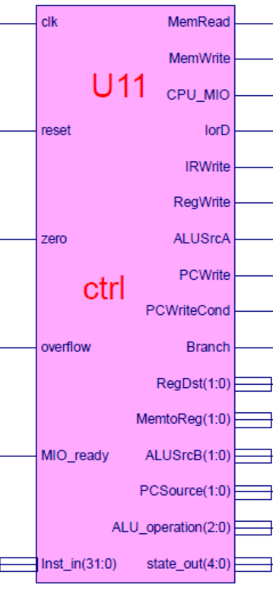
CPU部件之二-控制器：ctrl
多周期控制器
CPU主要部件之一
寄存器传输控制者：
根据状态图将编码转换成命令
基本功能
微操作控制
数据传输通道控制
重要信号
MIO_ready：外设就绪
=0 CPU等待
=1 CPU正常运行
本实验恒等于1
Inst_in：指令输入，来自IR输出
State_out：状态编码，用于测试

Slide 25
控制器接口文档- ctrl.v
module ctrl(input clk,
input reset,
input [31:0] Inst_in,
input zero,
input overflow,
input MIO_ready, //外部输入=1
output reg MemRead,
output reg MemWrite,
output reg[2:0]ALU_operation, //ALU_Control
output [4:0]state_out,
output reg CPU_MIO,
output reg IorD,
output reg IRWrite,
output reg [1:0]RegDst, //预留到2位
output reg RegWrite,
output reg [1:0]MemtoReg, //预留到2位
output reg ALUSrcA,
output reg [1:0]ALUSrcB,
output reg [1:0]PCSource,
output reg PCWrite,
output reg PCWriteCond,
output reg Branch
);
endmodule

Slide 26
控制器实现
控制器实现方案
9⁺条指令实现与单周期方案相同采用二级译码方案
主控制器输出ALUop
ALU译码电路调用单周期设计模块
状态机实现方法
状态机实现请参考数字逻辑状态机描述的三种方式
状态转换实现选择：
根据状态方程/激励方程：有利于学习理解状态实现原理
根据状态表HDL直接描述：工程设计方便
激励方程和输出信号：
HDL直接描述：工程设计方便
SOP门电路
ROM
MUX
本实验可任取一种状态机方式实现
有利于学习理解组合电路原理与结构

Slide 27
U3-存储器初始化数据参考文档： mem.coe 代码与数据共存
memory_initialization_radix=16;
memory_initialization_vector=
00A52820, AC650000, 8C650000, 00A85824, 01A26820, 11A00017, 8C650000, 01CE9020, 0252B020, 02569020, 00B25824, 11600005, 1172000A, 01CE9020, 1172000B, AC890000, 08000036, 11410001, 0800004D, 00005027, 014A5020, AC8A0000, 08000036, 8E290860, AC890000, 08000036, 8E290820, AC890000, 08000036, 8C0D0014, 014A5020, 01425025, 022E8820, 02348824, 01224820, 11210001, 0800005F, 000E4820, 01224820, 8C650000,
00A55820, 016B5820, AC6B0000, AC660004, 0800003E, 00000000, 00000000, 00000000, 00000000, 00000000, 00000000, 00000000, 00000000, 00000000, 00000000, 00000000, 00000000, 00000000, 00000000, 00000000, 00000000, 00000000, 00000000, 00000000, 00000000, 00000000, 00000000, 00000000, 00000000, 00000000, 00000000, 00000000， ………………
………………
F0000000, 000002AB, 80000000, 0000003F, 00000001, FFFF0000, 0000FFFF, 80000000, 00000000, 11111111, 22222222, 33333333, 44444444, 55555555, 66666666, 77777777, 88888888, 99999999, AAAAAAAA, BBBBBBBB, CCCCCCCC, DDDDDDDD, EEEEEEEE, FFFFFFFF, 557EF7E0, D7BDFBD9, D7DBFDB9, DFCFFCFB, DFCFBFFF, F7F3DFFF, FFFFDF3D, FFFF9DB9, FFFFBCFB, DFCFFCFB, DFCFBFFF, D7DB9FFF, D7DBFDB9, D7BDFBD9, FFFF07E0, 007E0FFF,
03BDF020, 03DEF820, 08002300, 00000000, 00000000, 00000000, 00000000, 00000000;
9条指令设计的，根据实验三修改
代码区：地址从00000000开始
数据区：地址起始需要约定：此代码为00000200

Slide 28
Course Outline
实验目的与实验环境
实验任务
实验原理
实验操作与实现

Slide 29
多周期CPU控制器设计
-控制实验十设计的数据通路

Slide 30
设计工程：OExp11-OwnMCPU
设计多周期CPU之控制器
根据Exp10数据通路及指令设计状态图和状态真值表
根据状态表完成控制器电路，HDL描述实现
必须根据状态表结构描述或激励方程描述实现
仿真测试控制器模块
集成替换验证后的控制器模块
替换实验十(Exp10)中的ctrl.ngc核
顶层模块延用Exp10：模块名：Top_OExp10_OwnMCPU.v
测试控制器模块
设计测试程序(MIPS汇编)测试：
OP译码测试：
R-格式、访存指令、分支指令，转移指令
运算控制测试：Function译码测试

Slide 31
设计要点
设计主控制器模块
完成输出信号真值表
用HDL直接描述实现状态转换并输出控制信号
或用激励方程实现状态转换并输出控制信号
设计ALU操作译码
分离出单周期的ALU译码模块并修改调用
使用DEMO作功能初步调试
ALU必须运算包含“nor”操作
否则需要修改或重新设计调试程序
仿真主控制器电路模块
可以单独或合并仿真，但最后要合并为一个控制模块

Slide 32
多周期控制器设计
激励方程描述实现

Slide 33
激励方程状态机HDL描述结构
主控制器状态机描述结构
parameter IF = 4'b0000, ……
parameter AND=3'b000, OR=3'b001, ADD=3'b010, SUB=3'b110, ……
`define Datapath_signals {PCWrite, PCWriteCond, …… }
always @ (posedge clk or posedge reset)
if (reset==1) Q <= IF;
else Q <= D;
输出变量(信号)描述
ALU操作译码描述
状态转换
激励方程描述
数据通路控制
ALU操作控制

Slide 34
激励方程实现状态机参考
参数定义
状态变量
parameter IF = 4'b0000, ID = 4'b0001, Mem_Ex = 4'b0010, Mem_RD = 4'b0011, LW_WB = 4'b0100, Mem_W = 4'b0101, R_Exc = 4'b0110, R_WB = 4'b0111, Beq_Exc= 4'b1000, J= 4'b1001, Error = 4'b1111;
输出变量宏定义
`define Datapath_signals {PCWrite, PCWriteCond,IorD, MemRead, MemWrite,IRWrite, MemtoReg, PCSource, ALUSrcA, ALUSrcB, RegWrite, RegDst, Branch, ALUop, CPU_MIO}
输出变量值：根据输出信号真值表
parameter value0 = 20'b10010100000010000000, value1 = 20'b00000000000110000000,
value2 = 20'b00000000001100000000, value3 = 20'b00110000000000000001,
value4 = 20'b00000001000001000000, value5 = 20'b00101000000000000001,
value6 = 20'b00000000001000000100, value7 = 20'b00000000000001010000,
value8 = 20'b01000000011000001010, value9 = 20'b10000000100000000000;
parameter AND=3'b000, OR=3'b001, ADD=3'b010, SUB=3'b110, NOR=3'b100, SLT=3'b111, XOR=3'b011, SRL=3'b101;

Slide 35
激励方程描述
根据D触发器输入方程用assign描述
也可用逻辑图描述
本参考采用状态变量和操作码分别描述然后组合
状态译码描述
assign s0 = ~|Q; //if Q=0000 then s0 = 1
assign s1 = ~Q[3] && ~Q[2] && ~Q[1] && Q[0] ; //if Q=0001 then s1 = 1
assign s2 = ~Q[3] && ~Q[2] && Q[1] && ~Q[0] ; //if Q=0010 then s2 = 1
assign s3 = ~Q[3] && ~Q[2] && Q[1] && Q[0] ; //if Q=0011 then s3 = 1
assign s4 = ~Q[3] && Q[2] && ~Q[1] && ~Q[0] ; //if Q=0100 then s4 = 1
assign s5 = ~Q[3] && Q[2] && ~Q[1] && Q[0] ; //if Q=0101 then s5 = 1
assign s6 = ~Q[3] && Q[2] && Q[1] && ~Q[0] ; //if Q=0110 then s6 = 1
assign s7 = ~Q[3] && Q[2] && Q[1] && Q[0] ; //if Q=0111 then s7 = 1
assign s8 = Q[3] && ~Q[2] && ~Q[1] && ~Q[0] ; //if Q=1000 then s8 = 1
assign s9 = Q[3] && ~Q[2] && ~Q[1] && Q[0] ; //if Q=1001 then s9 = 1
请完成后继部分

Slide 36
操作码译码描述
assign Rtype = ~|OP; //if OP=000000 then Rtype = 1
assign LS = (OP == 6'b10x011) ? 1 : 0; //if OP=10x011 then LS = 1
assign IBeq = (OP == 6'b000100) ? 1 : 0; //if OP=000100 then Ibeq = 1
assign Jump = (OP == 6'b000010) ? 1 : 0; //if OP=000010 then Jump = 1
assign Load = (OP == 6'b100011) ? 1 : 0; //if OP=100011 then Load = 1
assign Store = (OP == 6'b101011) ? 1 : 0; //if OP=101011 then Store = 1
激励方程合成描述
assign D[3] = s1 && (IBeq || Jump);
assign D[2] = s1 && Rtype || s2 && Store || s3 && Load || s6 && Rtype;
assign D[1] = s1 && (LS || Rtype) || s2 && Load || s6 && Rtype;
assign D[0] = s0 || s1 && Jump || s2 && Load || s2 && Store || s6 && Rtype;
状态转换描述
always @ (posedge clk or posedge reset)
if (reset==1) Q <= IF;
else Q <= D;
请完成后继部分

Slide 37
输出变量(信号)描述
always @ * begin
case(Q) //state
IF: `Datapath_signals = value0;
ID: `Datapath_signals = value1;
Mem_Ex: `Datapath_signals = value2;
Mem_RD: `Datapath_signals = value3;
LW_WB: `Datapath_signals = value4;
Mem_W: `Datapath_signals = value5;
R_Exc: `Datapath_signals = value6;
R_WB: `Datapath_signals = value7;
Beq_Exc: `Datapath_signals = value8;
J: `Datapath_signals = value9;
default: `Datapath_signals = value0;
endcase
请完成后继部分

Slide 38
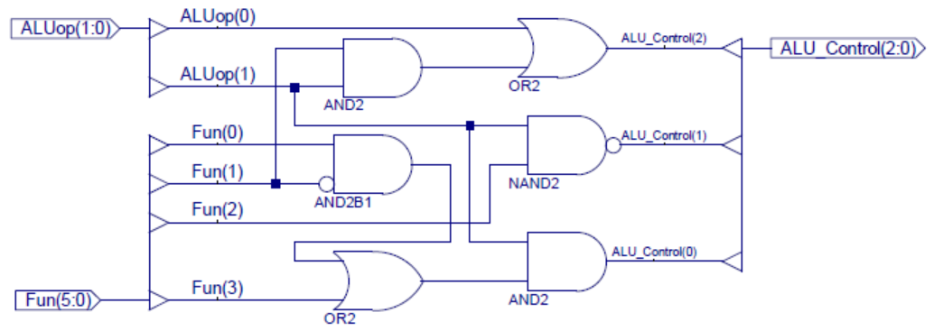
ALU操作译码
本实验采用二级译码
调用单周期ALU译码电路
修改单周期控制器模块
分离出ALU译码部分(原理图2部分)
ALU_Decoder ALU_D(.ALUop(ALUop),
.Fun(Inst_in[5:0]),
.ALU_Control(ALU_operation));

Slide 39
多周期控制器设计
HDL直接描述实现

Slide 40
控制器HDL直接描述结构
主控制器状态机描述结构
parameter IF = 4'b0000, ……
parameter AND=3'b000, OR=3'b001, ADD=3'b010, SUB=3'b110, ……
`define Datapath_signals {PCWrite, PCWriteCond, …… }
always @ (posedge clk or posedge reset)begin
……
end
always @* begin
……输出变量(信号)描述
end
ALU操作译码描述
状态机
数据通路控制
ALU操作控制

Slide 41
状态机转换描述
always @ (posedge clk or posedge reset)
if (reset==1) state <= IF;
else
case (state)
IF: if(MIO_ready) state <= ID;
else state <= IF;
ID: case (Inst_in[31:26])
6'b000000: state <= R_Exc; //R-type OP
6'b100011: state <= Mem_Ex; //Lw
………………
6'b000100: state <= Beq_Exc; //Beq
default: state <= Error;
endcase
Mem_Ex:begin
…………
Error: state <= Error;
default: state <= Error;
endcase

Slide 42
输出变量(信号)描述：与激励方程时相同
always @ * begin
case(Q) //state
IF: `Datapath_signals = value0;
ID: `Datapath_signals = value1;
Mem_Ex: `Datapath_signals = value2;
Mem_RD: `Datapath_signals = value3;
LW_WB: `Datapath_signals = value4;
Mem_W: `Datapath_signals = value5;
R_Exc: `Datapath_signals = value6;
R_WB: `Datapath_signals = value7;
Beq_Exc: `Datapath_signals = value8;
J: `Datapath_signals = value9;
default: `Datapath_signals = value0;
endcase
请完成后继部分

Slide 43
ALU操作译码
always @ * begin
case(ALUop)
2'b00: ALU_operation = 3'b010; //add计算地址
2'b01: ALU_operation = 3'b110; //sub比较条件
2'b10:
case (Inst_in[5:0])
6'b100000: ALU_operation = ADD;
6'b100010: ALU_operation = SUB;
6'b100100: ALU_operation = AND;
6'b100101: ALU_operation = OR;
6'b100111: ALU_operation = NOR;
6'b101010: ALU_operation = SLT;
6'b000010: ALU_operation = SRL; //shfit 1bit right
6'b000000: ALU_operation = XOR;
default: ALU_operation = ADD;
endcase
2'b11: ALU_operation = 3'b111; //slti
endcase
end

Slide 44
多周期控制器实现
集成替换

Slide 45
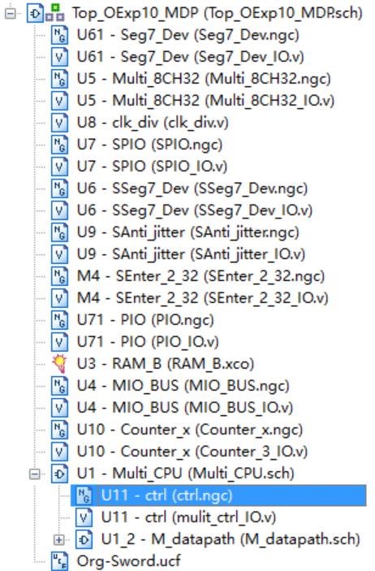
控制器集成替换
集成替换
仿真正确后替换Exp10的控制器IP核
移除工程中的控制器核
Exp10工程中移控制器核关联
删除工程中控制器核文件
ctrl.ngc文件
在Project菜单中运行： Cleanup Project Files …
建议用Exp10资源重建工程
除ctrl.ngc核
Exp10需要清理的核

Slide 46
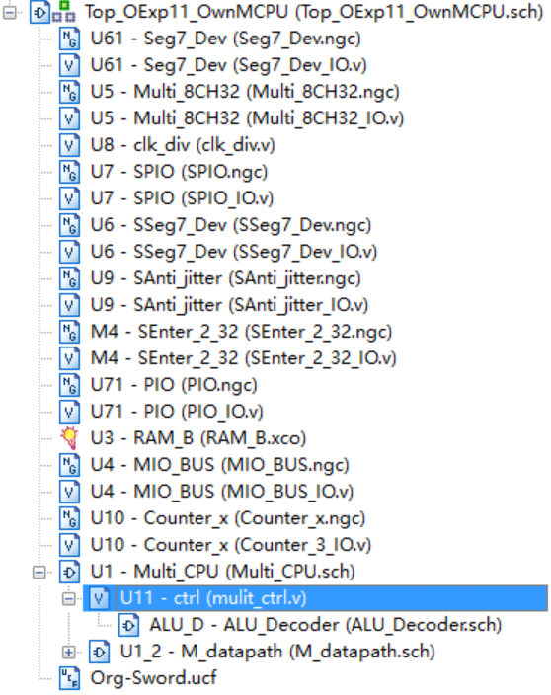
集成替换ctrl核后 的模块层次结构
Exp11完成数据通路替换后的模块调用关系
替换后的控制器模块

Slide 47
物理验证
使用DEMO程序目测控制器功能(同实验十)
DEMO接口功能
SW[7:5]=000， SW[2]=0(全速运行)
SW[4:3]=00， SW[0]=0，点阵显示程序：跑马灯
SW[4:3]=00， SW[0]=0，点阵显示程序：矩形变幻
SW[4:3]=01， SW[0]=1，内存数据显示程序：0～F
SW[4:3]=10， SW[0]=1，当前寄存器R9+1显示
用汇编语言设计测试程序
测试ALU指令(R-格式译码、 Function译码)
测试LW/SW指令(I-格式译码)
测试分支指令(I-格式译码)
测试转移指令(J-格式译码)

Slide 48
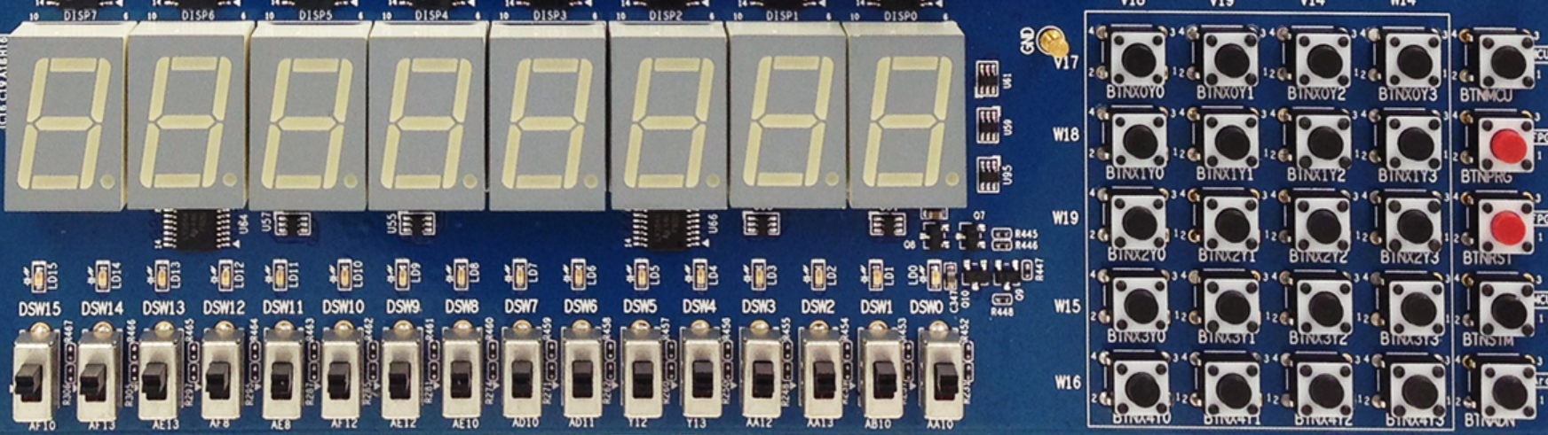
物理验证-DEMO接口功能
X₀Y₀
X₀Y₁
X₀Y₂
X₀Y₃
MCU3
0
1
2
3
X₁Y₀
X₁Y₁
X₁Y₂
X₁Y₃
PRGO
SEG3
SEG2
SEG1
SEG0
SEG3
SEG2
SEG1
SEG0
4
5
6
7
X₂Y₀
X₂Y₁
X₂Y₂
X₂Y₃
RSTN
LED15 LED14 LED13 LED12 LED11 LED10 LED9 LED8 LED7 LED6 LED5 LED4 LED3 LED2 LED1 LED0
8
9
A
B
X₃Y₀
X₃Y₁
X₃Y₂
X₃Y₃
MCU1~2
C
D
E
F
W15 SW14 SW13 SW12 SW11 SW10 SW9 SW8 SW7 SW6 SW5 SW4 SW3 SW2 SW1 SW0
X₄Y₀
X₄Y₁
X₄Y₂
X₄Y₃
Ardunio
SW[7:5]=显示通道选择
SW[7:5]=000：CPU程序运行输出
SW[7:5]=001：测试PC字地址
SW[7:5]=010：测试指令字
SW[7:5]=011：测试计数器
SW[7:5]=100：测试RAM地址
SW[7:5]=101：测试CPU数据输出
SW[7:5]=110：测试CPU数据输入
SW[0]=文本图形选择
SW[1]=高低16位选择
没有使用
SW[2]=CPU单步时钟选择
DEMO功能，测试程序可以替换成自己的功能
SW[4:3]=00，点阵显示程序：跑马灯
SW[4:3]=00，点阵显示程序：矩形变幻
SW[4:3]=01，内存数据显示程序：0～F
SW[4:3]=10，当前寄存器+1显示

Slide 49
测试程序参考：ALU指令
设计ALU指令测试程序替换DEMO程序
ALU、Regs测试参考设计，测试结果通过CPU输出信号单步观察
SW[7:5]=100, Addr_out = ALU输出
SW[7:5]=101，Data_out= 寄存器B输出
#baseAddr 0000
loop: nor r1,r0,r0; //r1=FFFFFFFF
slt r2,r0,r1; //r2=00000001
add r3,r2,r2; //r3=00000002
add r4,r3,r3; //r4=00000004
add r5,r4,r2; //r5=00000005
add r6,r5,r5; //r6=0000000A
nor r7,r5,r5; //r7=FFFFFFFA
sub r8,r7,r5; //r8=FFFFFFF5
and r9,r8,r5; //r9=00000005
and r10,r8,r6; //r10=00000000
or r11,r5,r6; //r11=0000000F
or r12,r11,r7; //r12=0000000A
slt r13,r5,r7; //r13=00000000
……
j loop;

Slide 50
测试程序参考： LW/SW
设计LW/SW程序替换DEMO程序
参考Lab5通道测试设计。测试结果通过CPU输出信号单步观察
存储器地址通过Addr_out通道4观察：14+$zero
#baseAddr 0000
start: //通道结果由后一条指令读操作数观察
lw r5, 14($zero); //取测试常数55555555。存储器读通道
start_A:
add r1, r5, $zero; //r1: 寄存器写通道。R5:寄存器读通道A输出
nor r2, $zero, r1; //r1: 寄存器读通道B输出。R2:ALU输出通道
lw r5, 48($zero); //取测试常数AAAAAAAA。立即数通道:00000048
beq r2, r5 test_sw; //循环测试
j start; //循环测试。立即数通道：00000014
test_sw: …… //增加写SW测试，如14和48单元交换
j start; //循环测试。立即数通道：00000014
测试的完备性
上述测试正确仅表明地址计算、存储单元和总线传输部分正确
要测试其完全正确，必须遍历所有可能的情况

Slide 51
动态LW/SW测试
利用七段显示设备可以设计动态测试程序
7段码显示器的地址是E0000000/FFFFFFE0
LED显示地址是F0000000/FFFFFF00
SW指令输出测试结果：sw
请设计存储器模块测试程序
测试结果在7段显示器上指示
RAM初始化数据同Exp10
00A52820, AC650000, 8C650000, 00A85824, 01A26820, 11A00017, 8C650000, 01CE9020, 0252B020, 02569020, ……
F0000000, 000002AB, 80000000, 0000003F, 00000001, FFF70000, 0000FFFF, 80000000, 00000000, 11111111, 22222222, 33333333, 44444444, 55555555, 66666666, 77777777, 88888888, 99999999, aaaaaaaa, bbbbbbbb, cccccccc, dddddddd, eeeeeeee, FFFFFFFF, 557EF7E0, D7BDFBD9, D7DBFDB9, DFCFFCFB, DFCFBFFF, F7F3DFFF, FFFFDF3D, FFFF9DB9, FFFFBCFB, DFCFFCFB, DFCFBFFF, D7DB9FFF, D7DBFDB9, D7BDFBD9, FFFF07E0, 007E0FFF, 03bdf020, 03def820, 08002300;
代码区
数据区

Slide 52
设计测试记录表格
ALU指令测试结果记录
自行设计记录表格
LW/SW指令测试结果记录
自行设计记录表格
动态存储模块测试记录
自行设计记录表格

Slide 53
思考题
用HDL直接描述状态机时同时输出控制信号需要如何修改？
设计bne指令需要增加控制信号吗？
扩展下列指令，控制器将作如何修改：
R-Type： srl*, jr, jalr, eret*；
I-Type： addi, andi, ori, xori, lui, bne, slti
J-Type： Jal；
此时用二级译码有优势吗？
状态机调试你有什么建议？

Slide 54
END

